Slide 1

习题课
第三章
中值定理及导数的应用
一、 微分中值定理及其应用
二、 导数应用

Slide 2


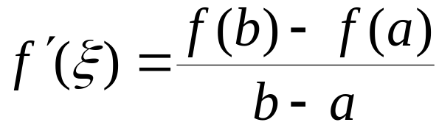
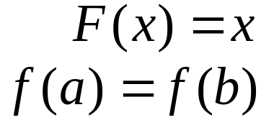









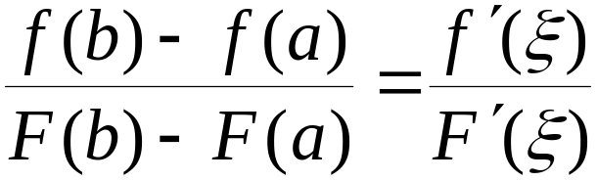


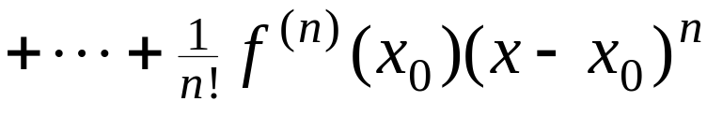
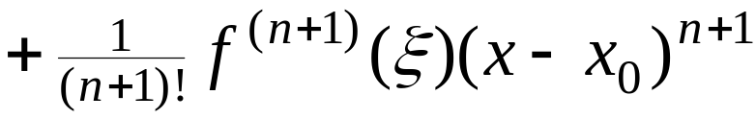
一、 微分中值定理及其应用
1. 微分中值定理及其相互关系
罗尔定理
拉格朗日中值定理
柯西中值定理
泰勒中值定理

Slide 3
2. 微分中值定理的主要应用
(1) 研究函数或导数的性态
(2) 证明恒等式或不等式
(3) 证明有关中值问题的结论

Slide 4

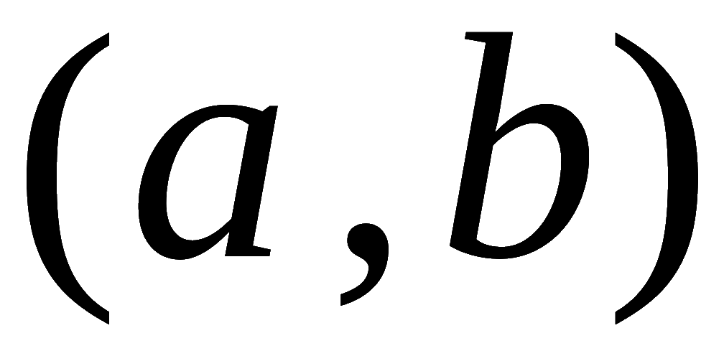
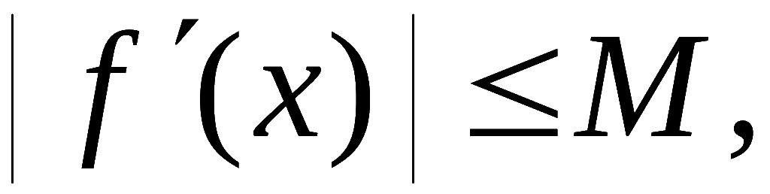



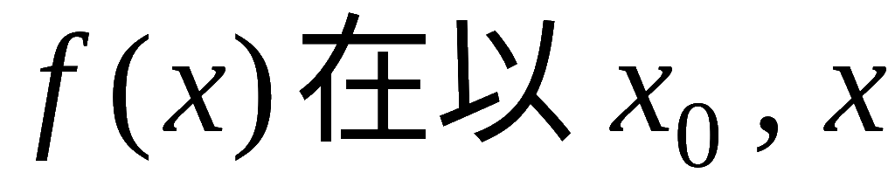

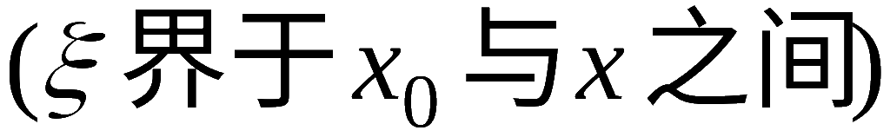




例1. 设函数
在
内可导, 且
证明
在
内有界.
证: 取点
再取异于
的点
对
为端点的区间上用拉氏中值定理,
得
(定数)
可见对任意
即得所证 .

Slide 5

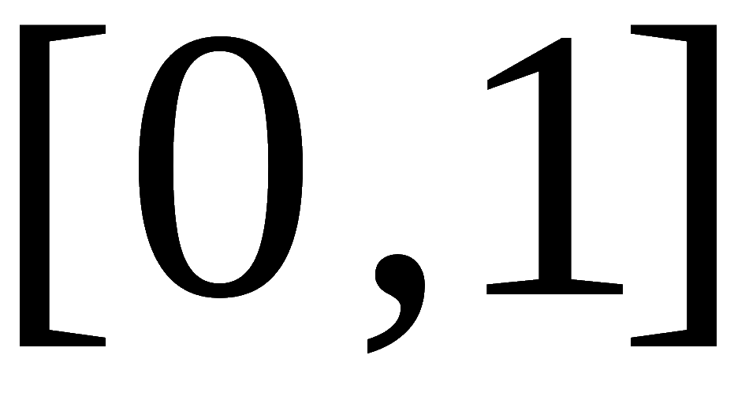
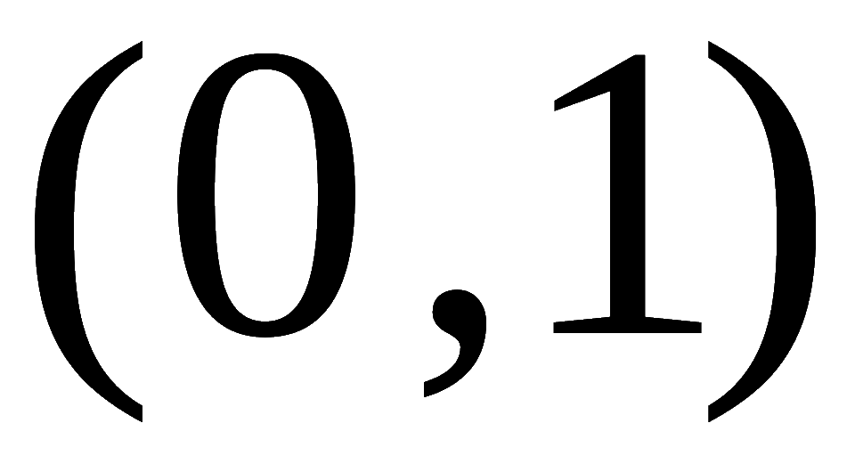
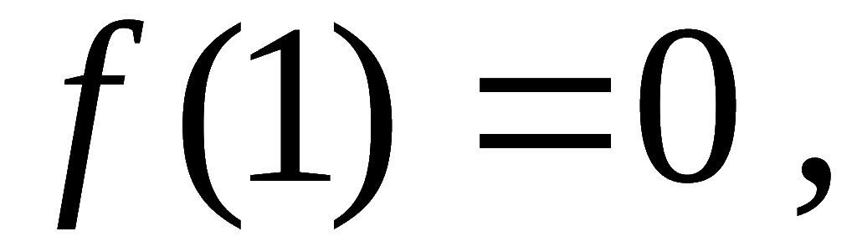
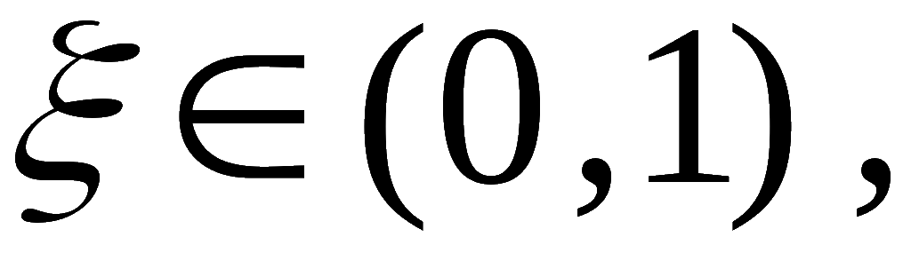
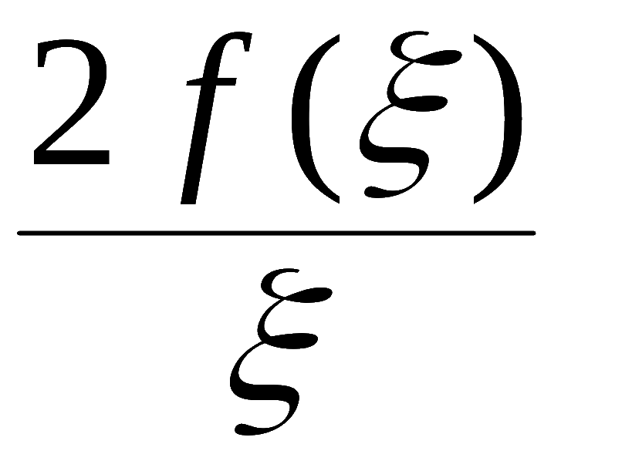
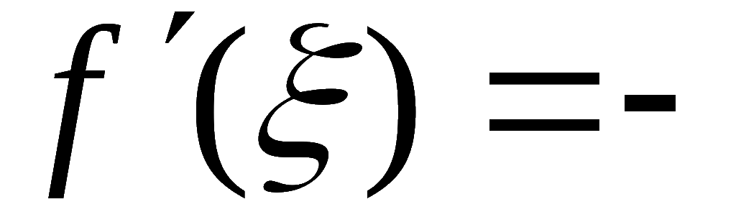

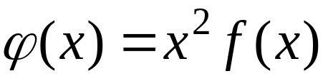
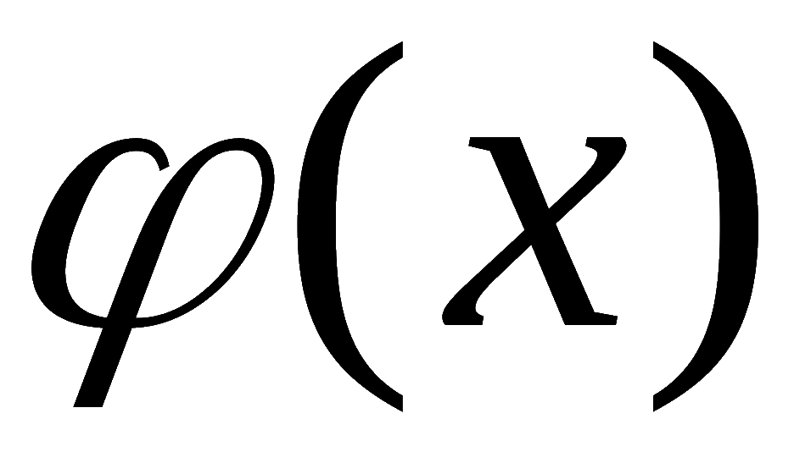
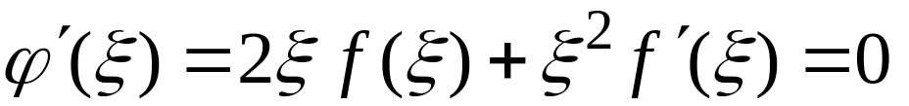
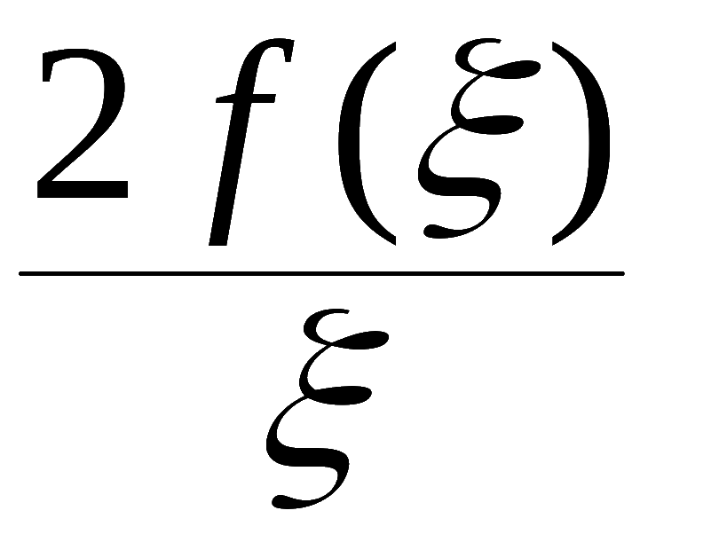
例2. 设
在
上连续, 在
内可导, 且
证明至少存在一点
使
证: 问题转化为证
设辅助函数
显然
在 [ 0 , 1 ] 上满足罗尔定理条件,
故至
少存在一点
使
即有

Slide 6


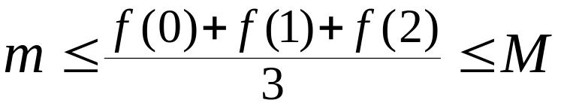


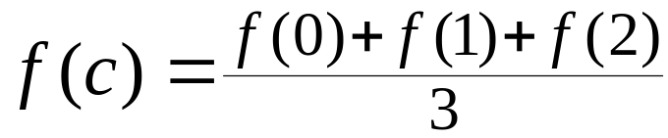

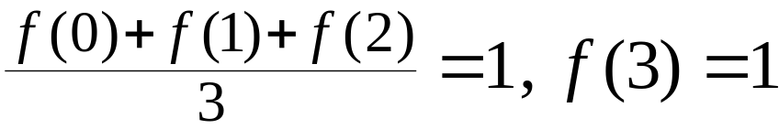

例5.
设函数 f (x) 在[ 0, 3 ]上连续, 在( 0, 3 )内可导, 且
试证必存在
(2003考研)
证: 因 f (x) 在[0, 3]上连续,
所以在[ 0, 2 ]上连续, 且在
故
[ 0, 2 ]上有最大值 M 与最小值 m,
由介值定理, 至少存在一点
分析: 所给条件可写为
想到找一点 c , 使
由罗尔定理知, 必存在

Slide 7
二、 导数应用
1. 研究函数的性态:
增减 ,
极值 ,
凹凸 ,
拐点 ,
渐近线 ,
曲率
2. 解决最值问题
目标函数的建立与简化
最值的判别问题
3. 其他应用 :
求不定式极限 ;
几何应用 ;
相关变化率;
证明不等式 ;
研究方程实根等.
4. 补充定理 (见下页)

Slide 8
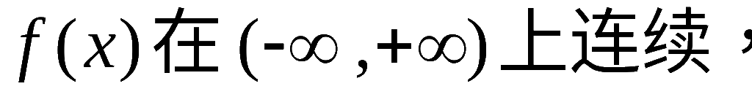











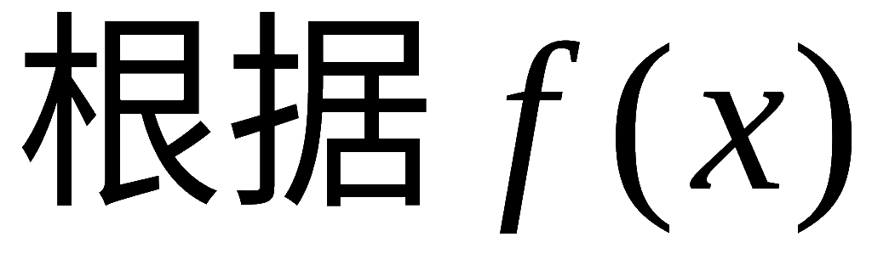
例7. 填空题
(1) 设函数
其导数图形如图所示,
单调减区间为 ;
单调增区间为 ;
极小值点为 ;
极大值点为 .
提示:
的连续性及导函数
的正负作 f (x) 的示意图.

Slide 9
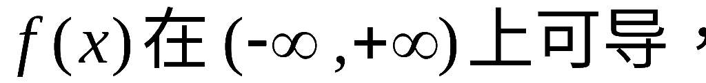
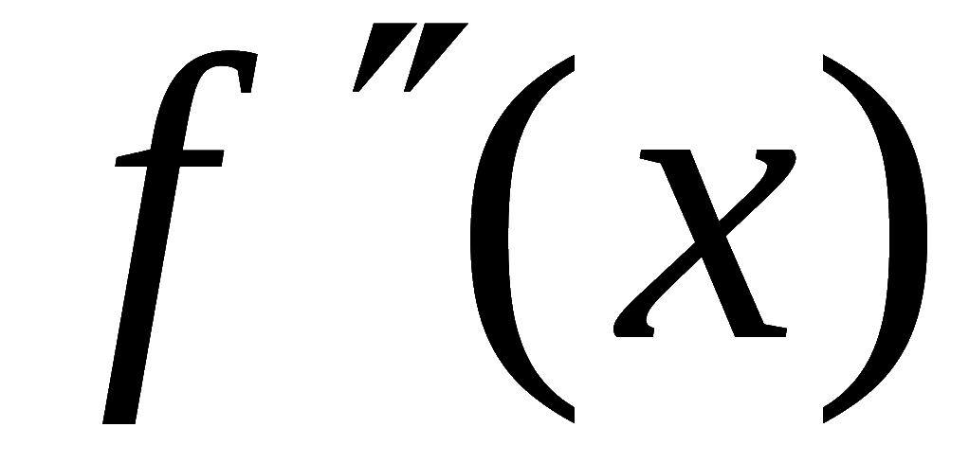

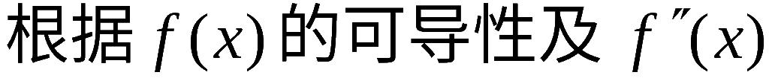
(2) 设函数
的图形如图所示,
则函数 f (x) 的图
形在区间 上是凹弧;
在区间 上是凸弧 ;
拐点为
.
提示:
的正负作 f (x) 的示意图.

Slide 10

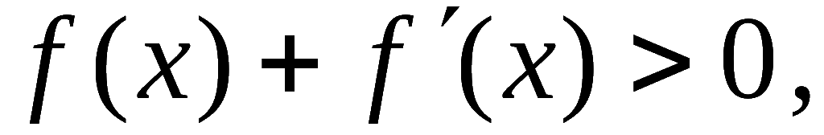
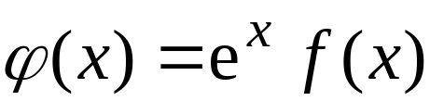
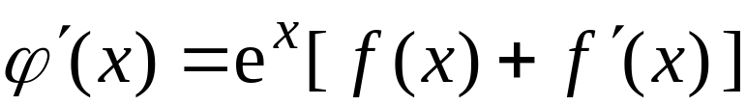

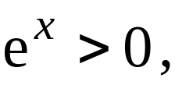
例9. 设
在
上可导, 且
证明 f ( x ) 至多只有一个零点 .
证: 设
则
故
在
上连续单调递增,
从而至多只有
一个零点 .
又因
因此
也至多只有一个零点 .

Slide 11
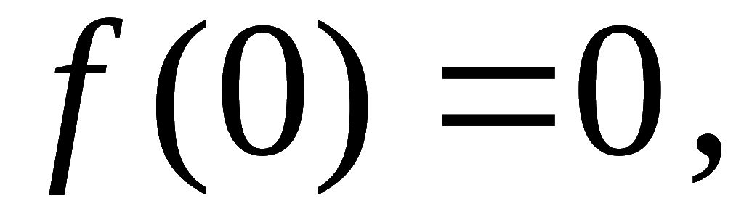
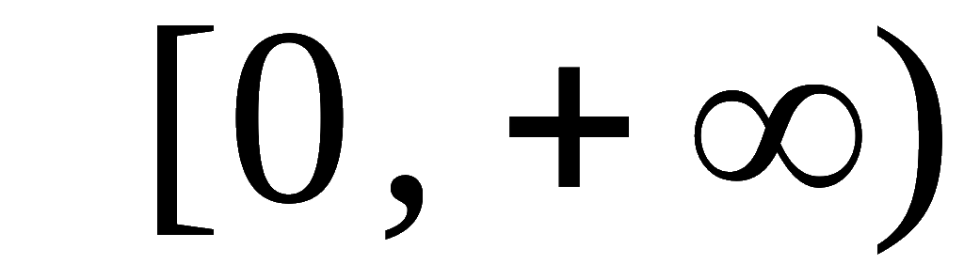

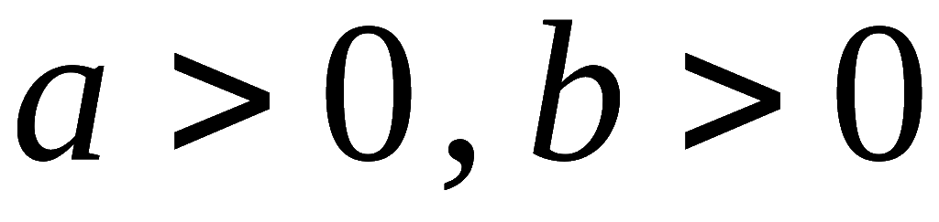
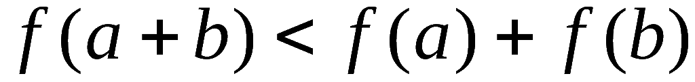
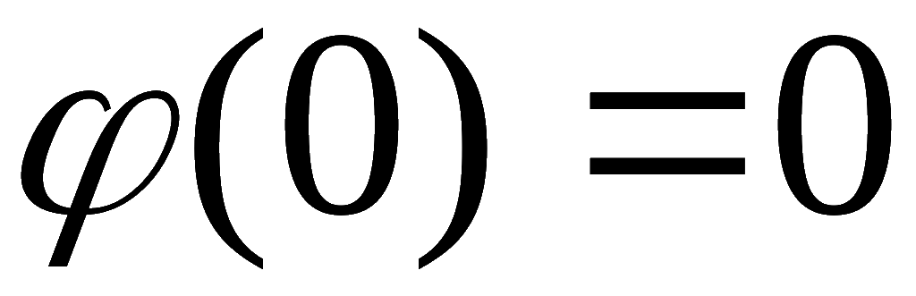

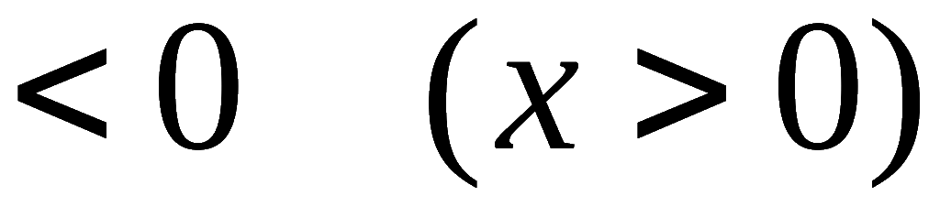
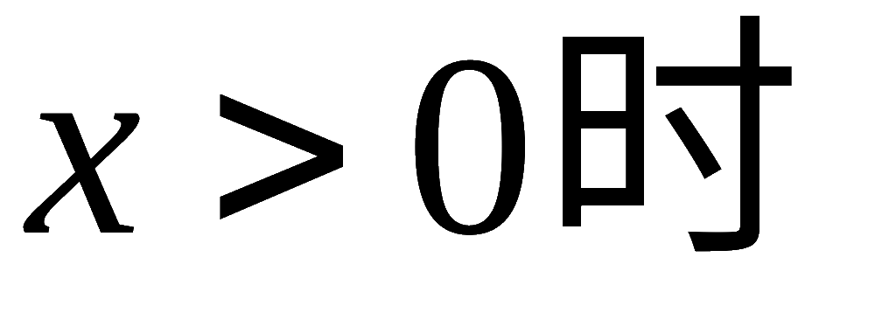
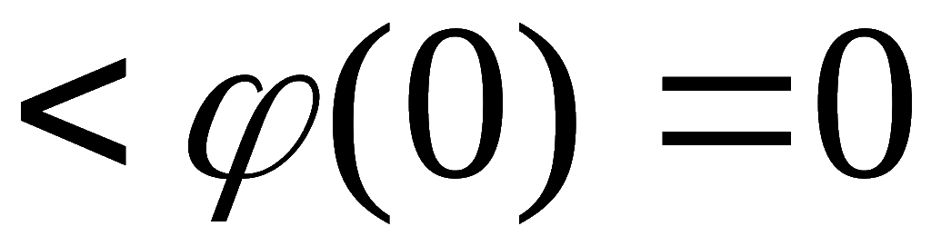

例12. 设
在
上
存在 , 且单调
递减 ,
证明对一切
有
证: 设
则
所以当
令
得
即所证不等式成立 .

Slide 12
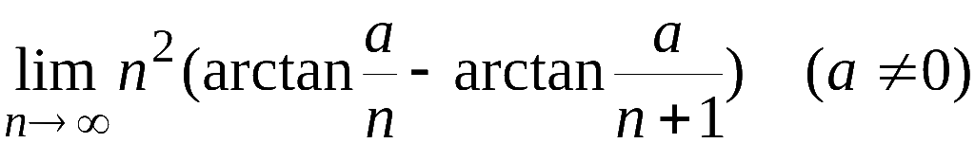
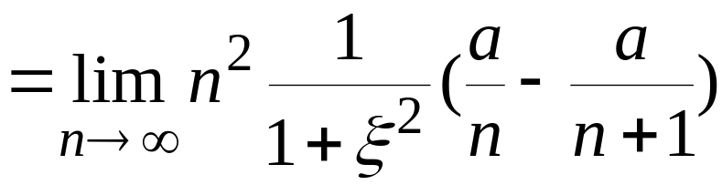
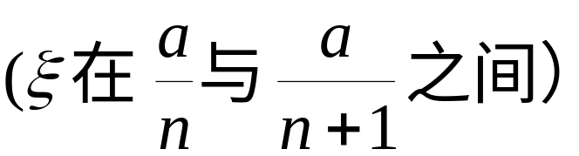
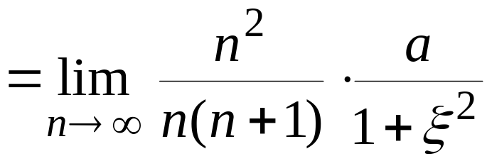

例15. 求
解法1 利用中值定理求极限
原式

Slide 13
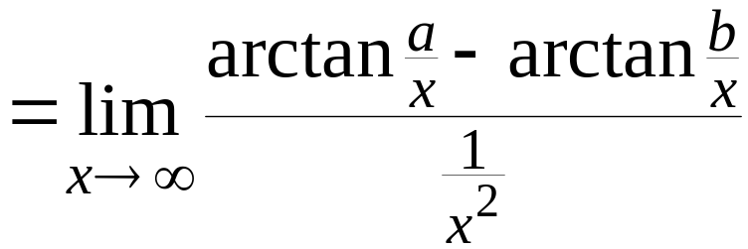
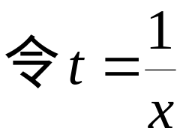
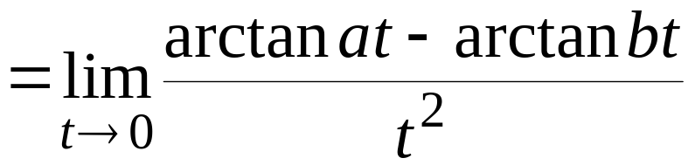
解法2 利用洛必达法则
原式

